Slide 1
plánování v evropském měřítku
Z0136 Územní plánování a urbanismus – podzim 2024

Slide 2





Osnova
Globální / městské problémy 20. století
Evropské prostorové plánování
ESDP
Polycentrický rozvoj
Územní agenda

Slide 3
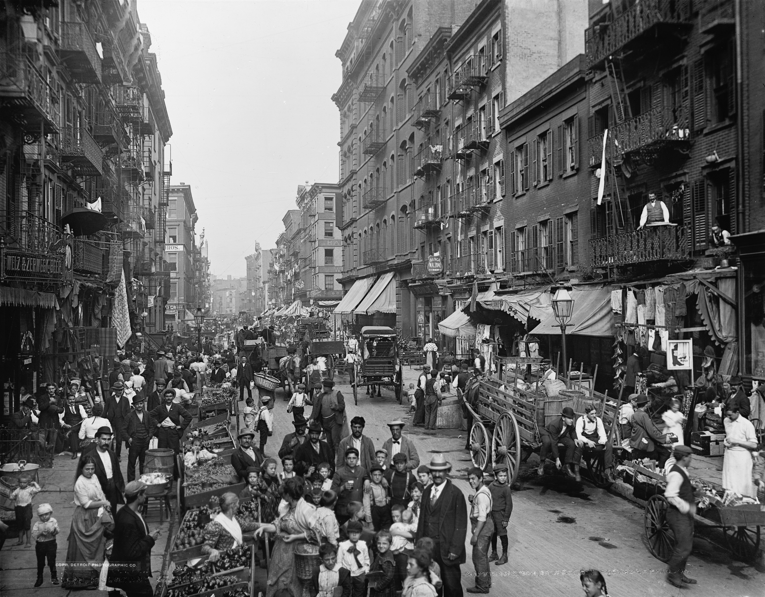
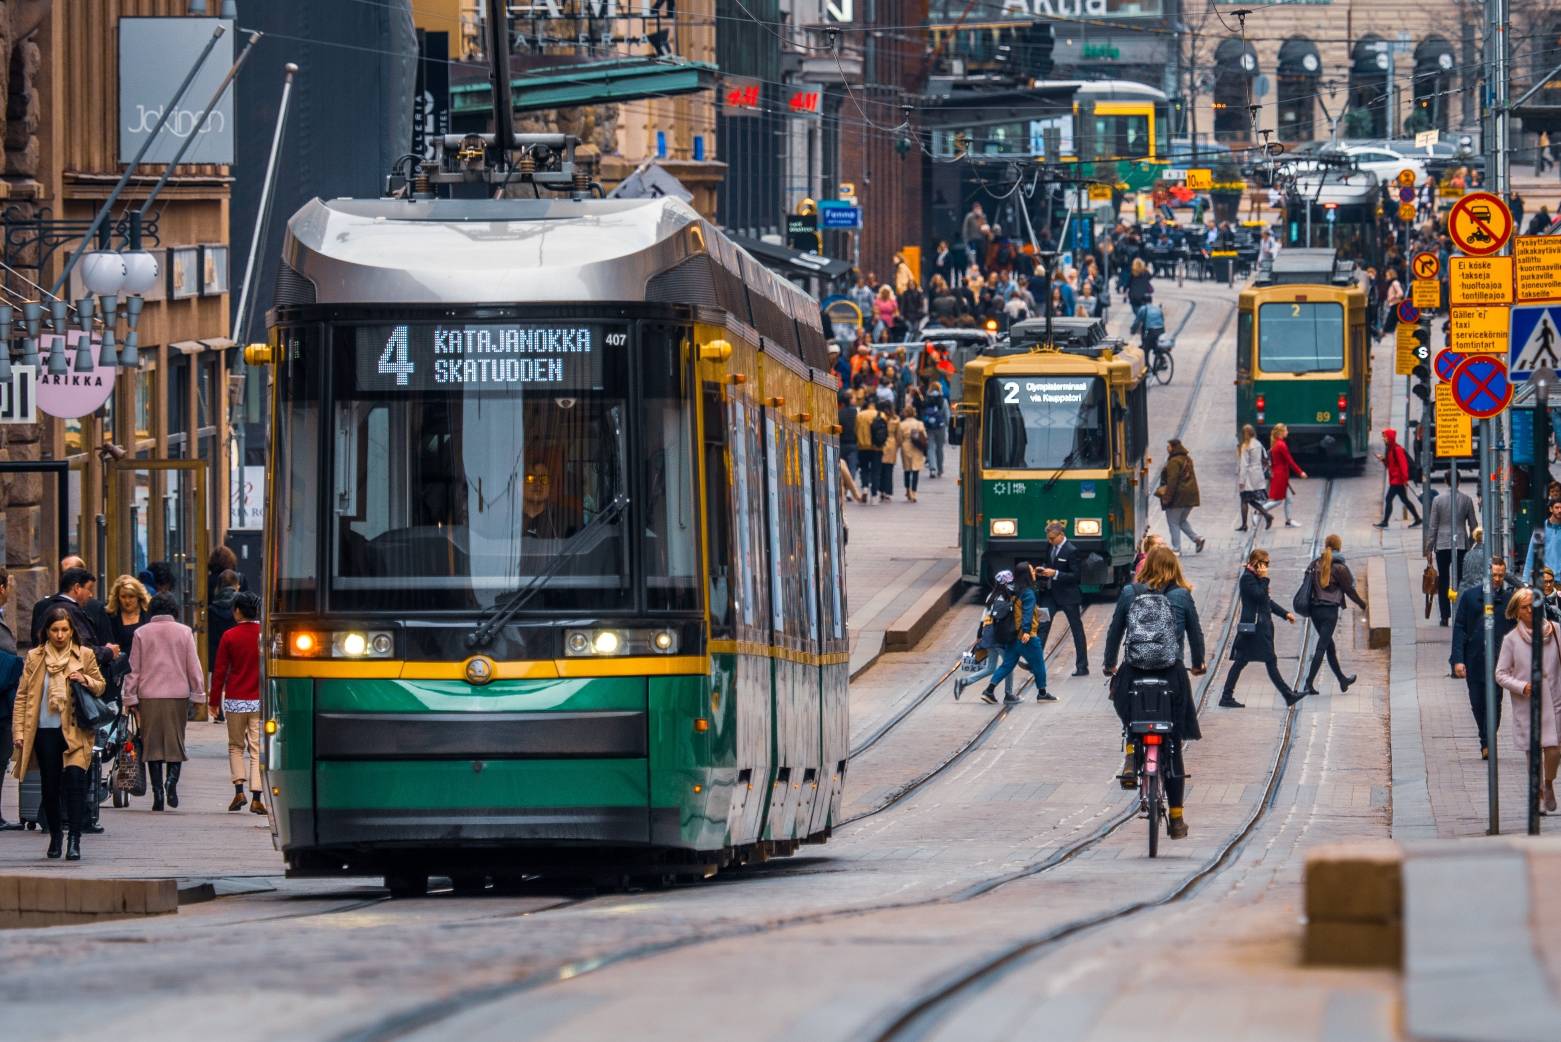
globální / městské problémy 20. století
stálá přítomnost problémů:
  hygiena prostředí
  dostupnost infrastruktur
  funkční organizace
  estetická kvalita prostředí
  sociální a ekonomické územní rozdíly
změna prostorového měřítka:
→ globální aspekty
změna časové dynamiky:
→ zrychlení akce a reakce
Zdroj: khanacademy.org (2016)
Zdroj: transformative-mobility.org (2019)

Slide 4
Proměny role plánování
50./60. léta – aplikace nejlepších řešení, univerzalita
70. léta – energetické krize, růst aglomerací
  selhání ideálních plánů, „vědeckosti“ plánování
80. léta – trh jako regulátor
  sociálně-prostorová polarizace, krize životního prostředí
90. léta
  „…odmítnutí regulace a koordinace územního rozvoje plánováním je stejně neefektivní, jako totalitní plánování všeho.“ (Maier, 2004: 26)
→ téma hranic růstu a udržitelného rozvoje v plánovacím diskurzu

Slide 5
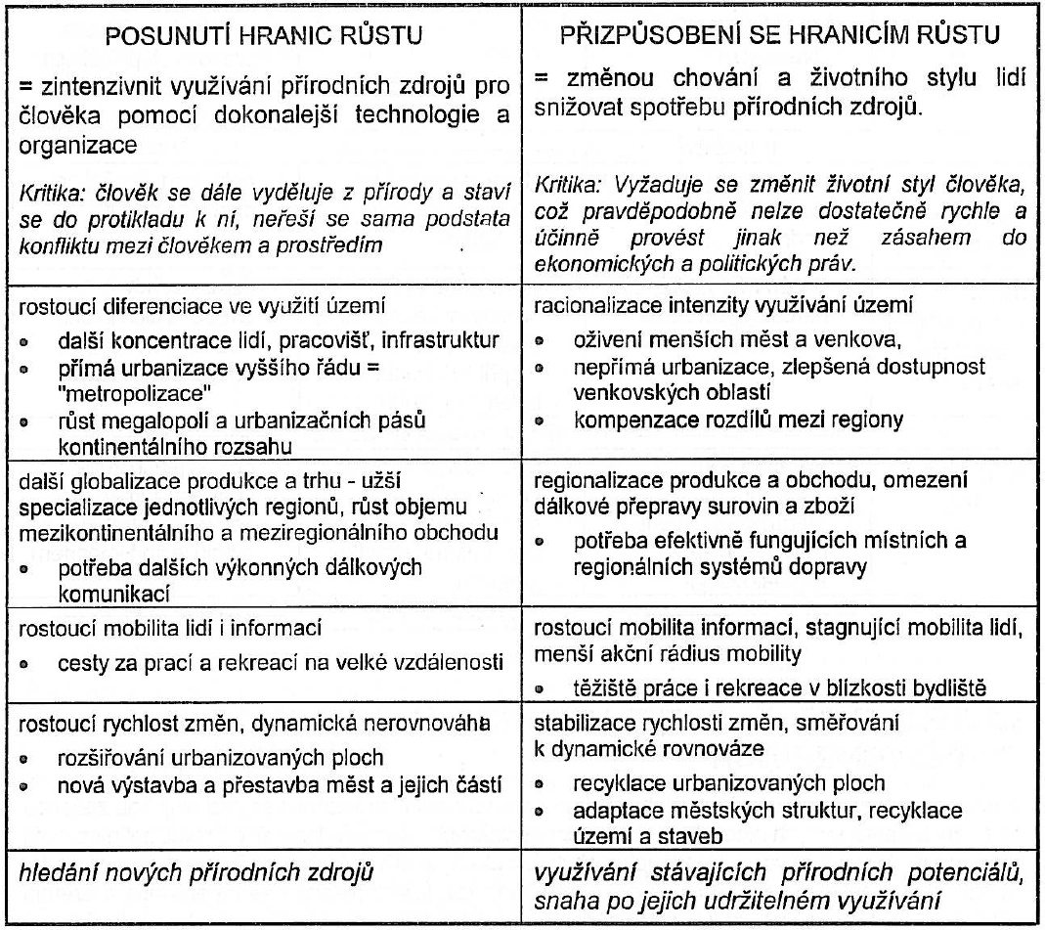
→ respektování současných změn
→ neexistují univerzální řešení
→ univerzální cíle jsou jen obecné (např. blaho obyvatel, kvalita prostředí)
→ místní specifika, tvůrčí myšlení
Zdroj: Maier (2004)

Slide 6
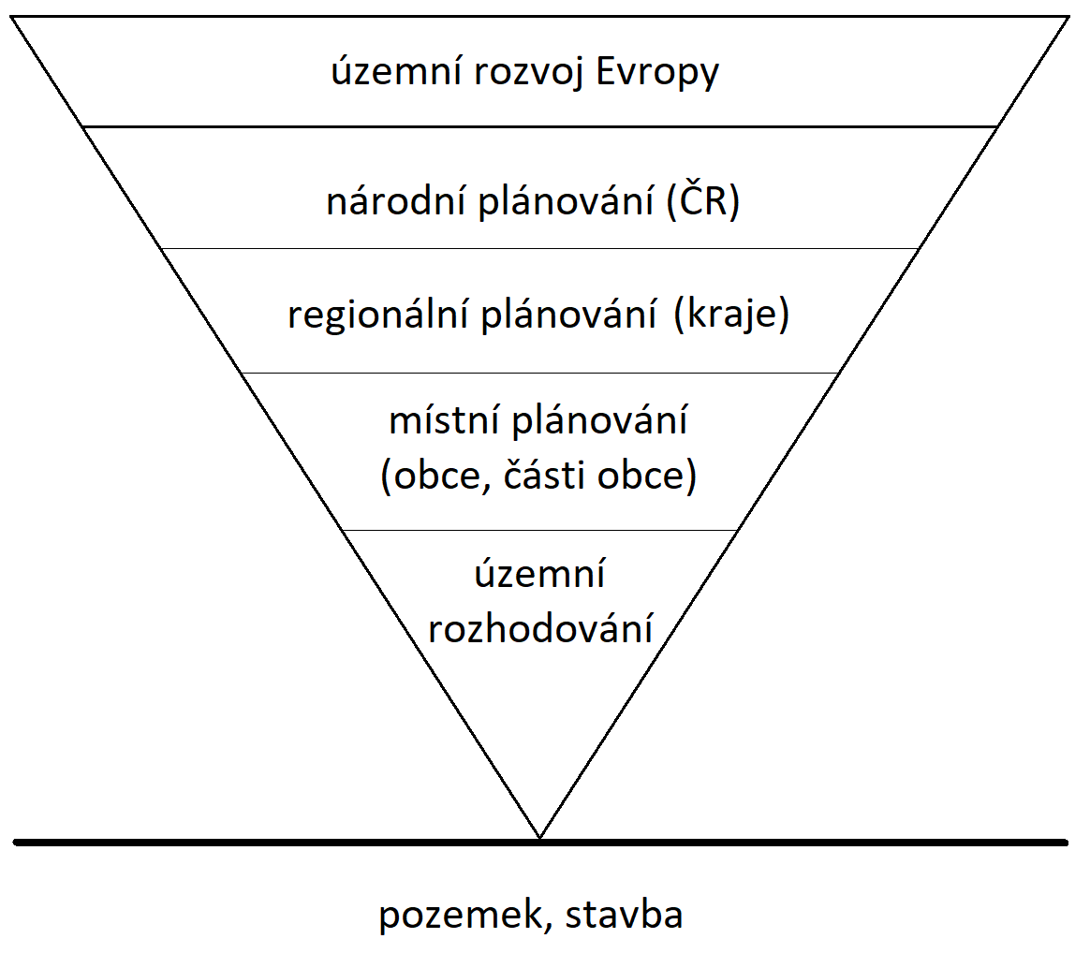
evropské prostorové plánování
iniciace na platformě Rady Evropy/EU
debata podmíněna širšími trendy:
  globalizace trhu
  vznik konkurujících měst
  kultura mobility
  zhoršování ŽP
pohled na města jako:
  uzly v konkurenčním ekonomickém prostoru
  místa s potenciálem mírnit meziregionální rozdíly
Zdroj: Maier (2004), vlastní úprava

Slide 7
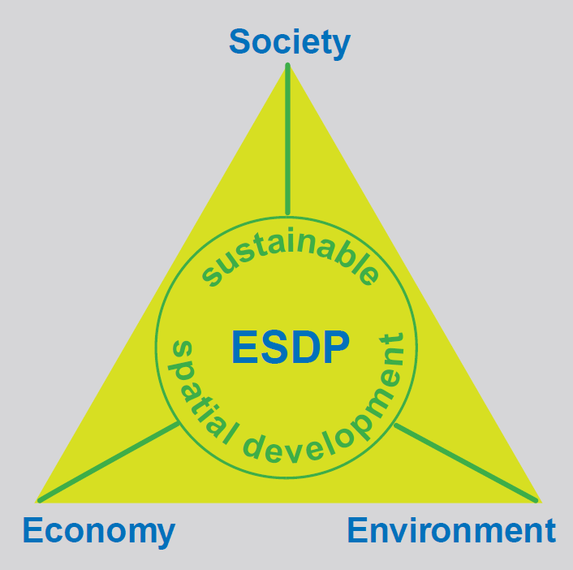
ESDP (1999)
= Evropské perspektivy územního rozvoje
prostorový rámec, ve kterém mají operovat ostatní evropské sektorové či regionální politiky
nezávaznost dokumentu
  oblast prostorového plánování není kompetenčně zakotvena ve smlouvách o EU
hospodářská a sociální soudržnost
zachování přírodních zdrojů a kulturního dědictví
vyváženější konkurenceschopnost evropského území
politické řešení ve 3 oblastech:
  vyvážený polycentrický sídelní systém a vztah města a venkova
  rovnost dosažitelnosti infrastruktur a vzdělanosti
  inteligentní management a rozvoj přírodního a kulturního dědictví
praktická implementace skrze iniciativy: INTERREG, ESPON

Slide 8
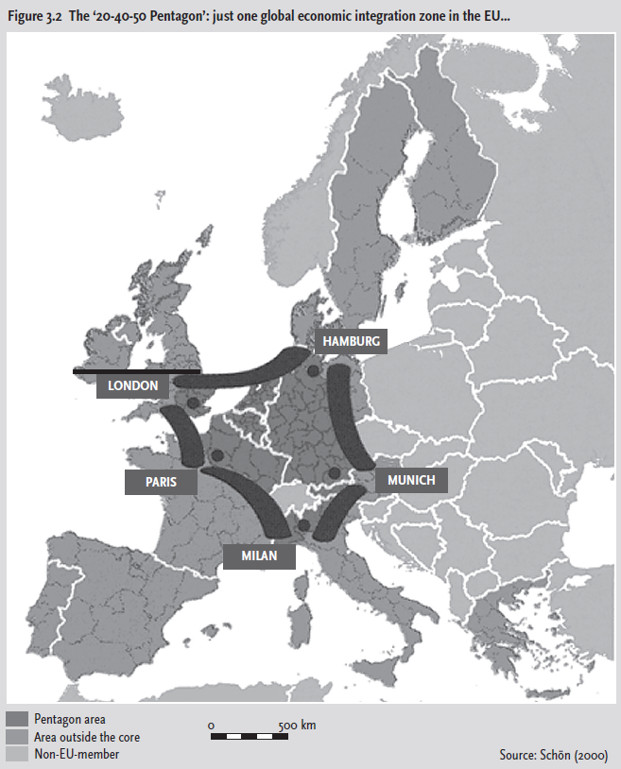
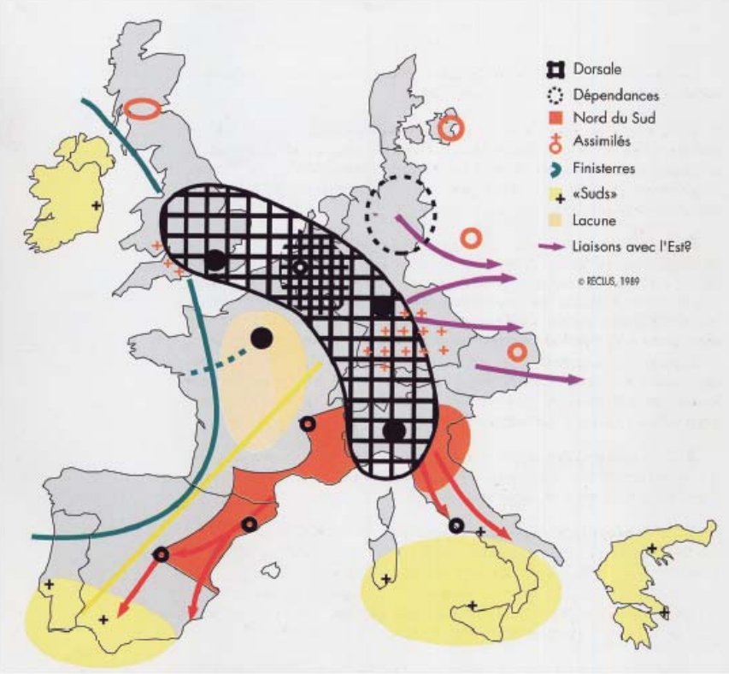
Zdroj: ESPON (2014)
podpora nových dynamických globálních integračních zón
Zdroj: Waterhout (2008)

Slide 9
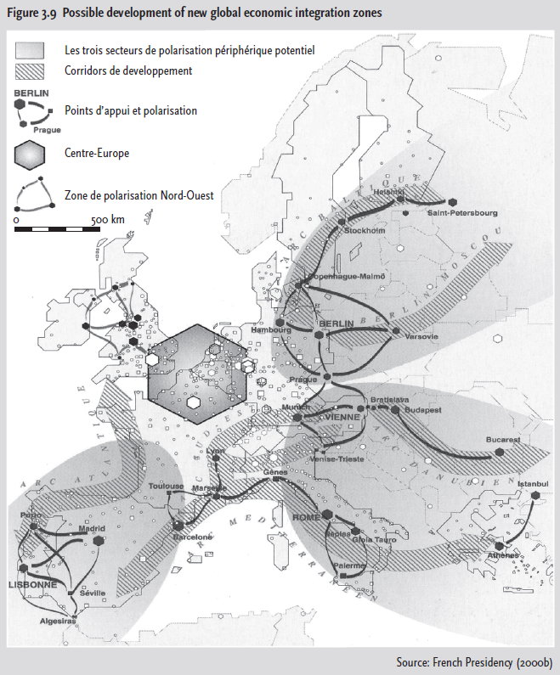
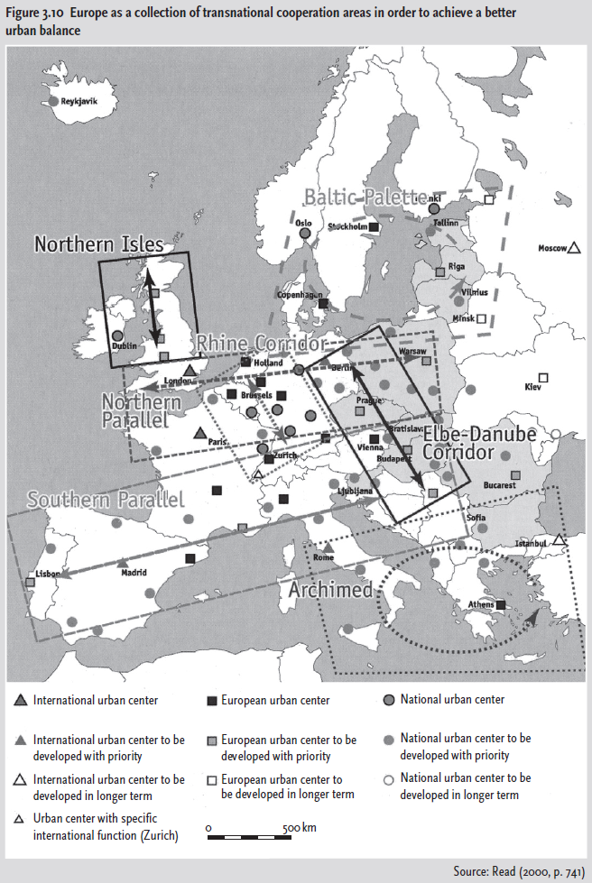
Zdroj: Waterhout (2008)

Slide 10
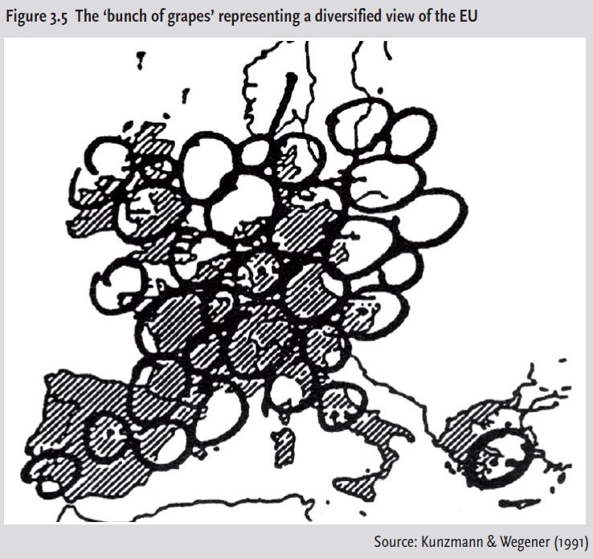
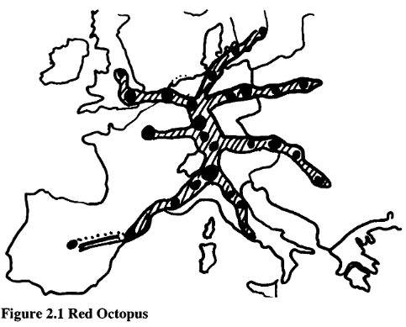
Zdroj: Van Der Meer (1998)
Zdroj: Waterhout (2008)

Slide 11
Polycentrický rozvoj
princip dosahování konkurenceschopnosti a zároveň územní a sociální soudržnosti
ústřední motiv evropské prostorové politiky
prostorovou koncentrací regionální konkurenceschopnosti je město = centrum
růstový model „dynamických globálních integračních zón“
spolupráce center a jejich specializace
městské sítě → kooperace menších měst kompenzuje jejich nevýhody (přeshraniční)

Slide 12
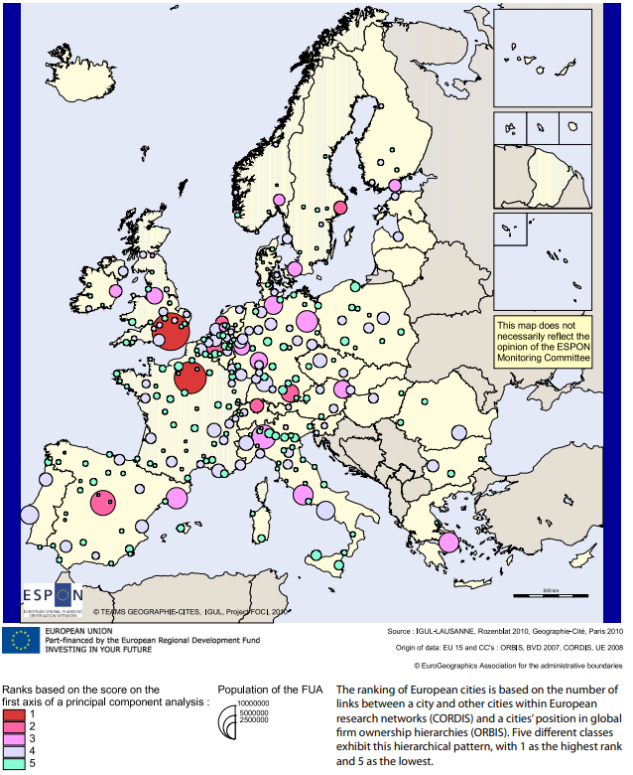
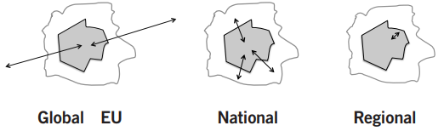
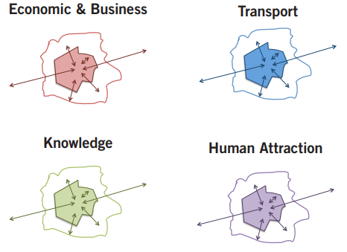
„Gateway cities“
Zdroj: ESPON (2013)

Slide 13
Územní agenda
„prostorové plánování“
„prostorový rozvoj“
„územní rozvoj“
„územní soudržnost“
→
negativní postoj k „prostorovému plánování“ jako pravomoci EU (kompetence států)
legitimizace územní dimenze v Lisabonské smlouvě (2009)
→ cíle vypracované v rámci ESDP se staly součástí politiky územní soudržnosti

Slide 14

Územní soudržnost
„…podporovat vyvážený a harmonický územní rozvoj v jednotlivých zemích, regionech, městech a obcích a mezi nimi, ale i zajistit budoucnost všem oblastem a lidem v Evropě, stavět na rozmanitosti těchto oblastí a subsidiaritě.“ (Územní agenda 2030, 2020: 3)
rovnost příležitostí
udržitelný rozvoj a změna klimatu
cirkulární ekonomika
Územní agenda EU (2007)
Územní agenda EU 2020 (2011)
Územní agenda 2030 (2020)

Slide 15
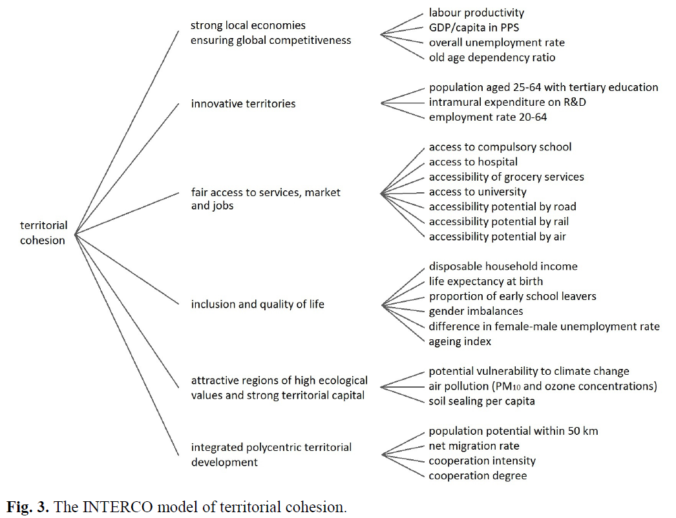
Zdroj: ESPON (2012)

Slide 16
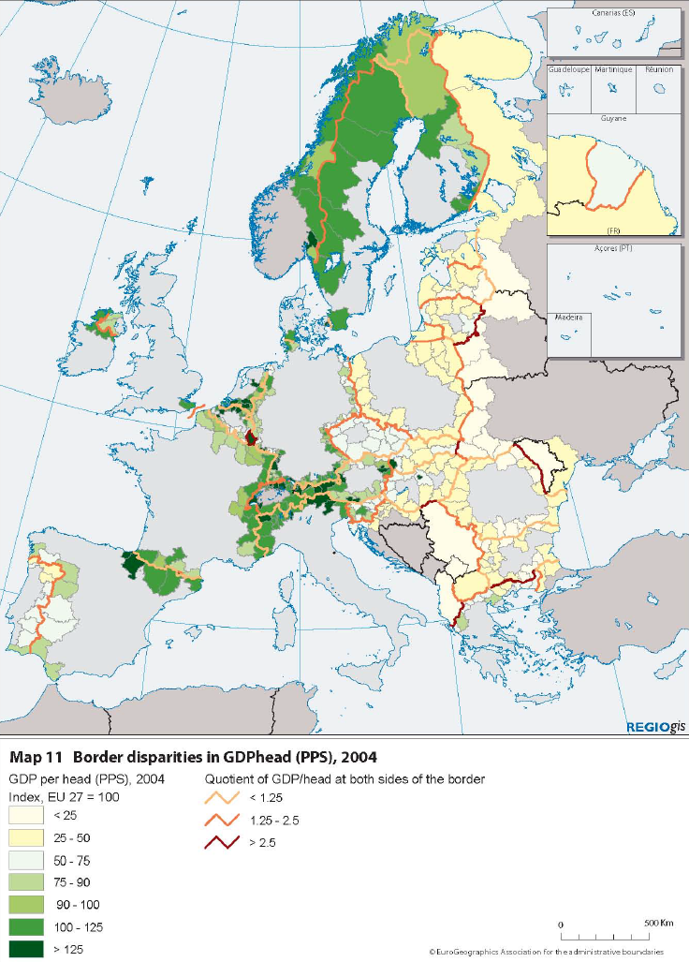
„Umbrella“ koncept
Evropa v rovnováze - současně dominantní „storyline“
podpora okrajových oblastí, které se vyznačují vyšší mírou perifernosti a prostorového vyloučení
cíle spravedlivého přístupu k službám obecného zájmu a vyváženého polycentrického rozvoje
Zdroj: Evropská komise (2008)

